Slide 1
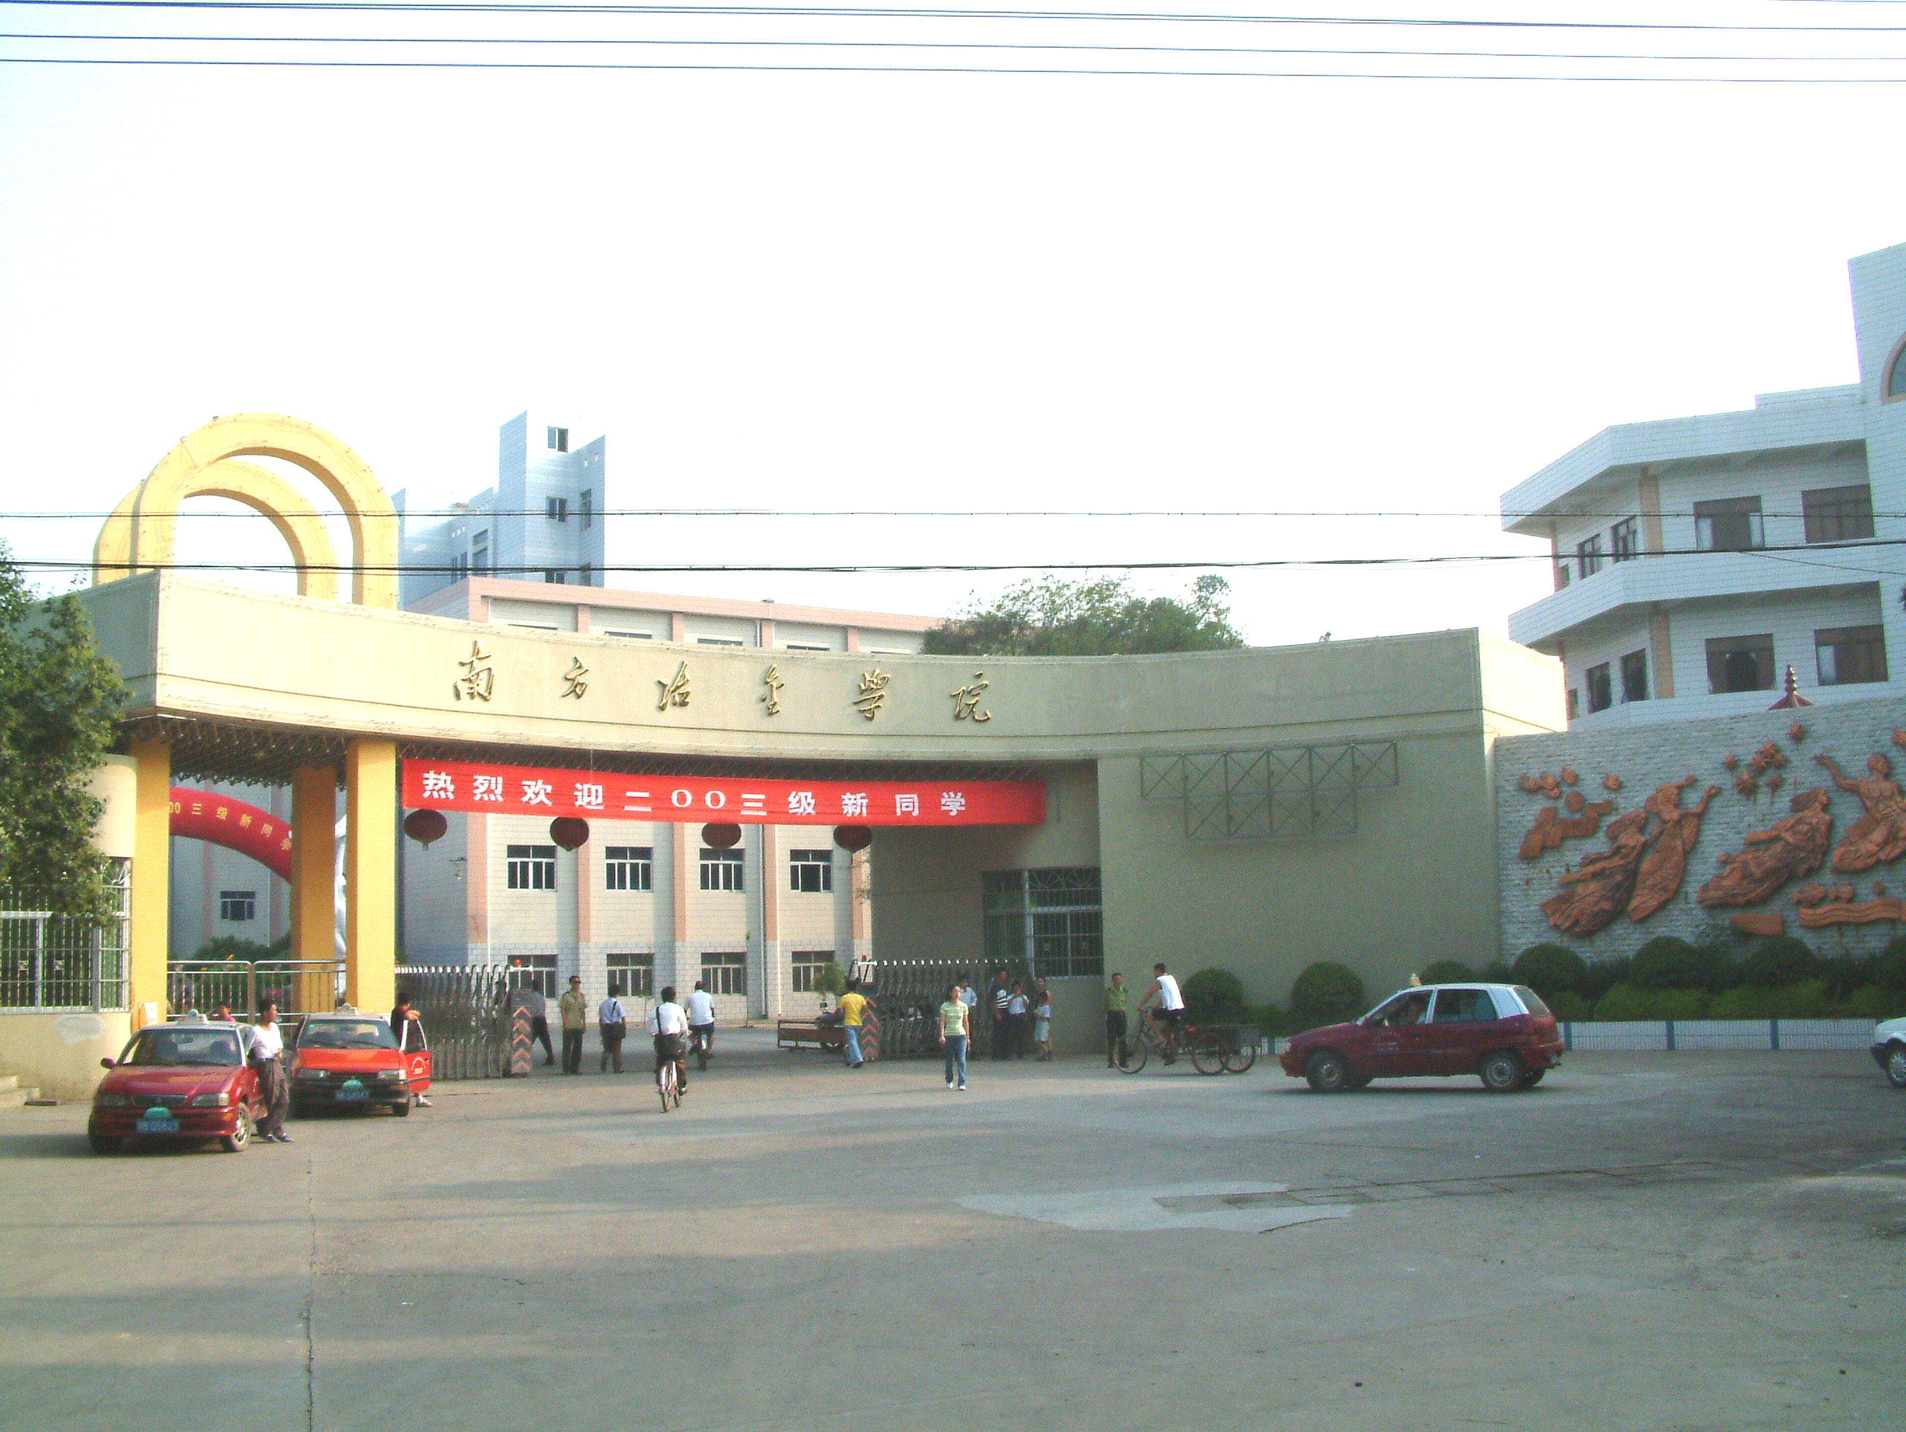
电 路
江西理工大学机电工程学院应用电子教研室

Slide 2
引 言
课程的意义
工程意义；
理论意义
路
场
电路
磁路
集中参数电路
分布参数电路
分析
综合
理论电工
课程的性质和地位
电类专业的技术基础课
学习内容
学习方法
参考书

Slide 3

第1章 电路元件和电路定律
(circuit elements)
(circuit laws)
重点：
1. 电压、电流的参考方向
2. 电路元件特性
3. 基尔霍夫定律

Slide 4
1.1 电路和电路模型（model)
1. 实际电路
由电工设备和电气器件按预期目的连接构成的电流的通路。
功能
a 能量的传输、分配与转换；
b 信息的传递与处理。
共性
建立在同一电路理论基础上

Slide 5





2. 电路模型 (circuit model)
电路图
开关
灯泡
电池
导线
电路模型
反映实际电路部件的主要电磁
性质的理想电路元件及其组合。
理想电路元件
有某种确定的电磁性能的理想元件

Slide 6
几种基本的电路元件：
电阻元件：表示消耗电能的元件
电感元件：表示产生磁场，储存磁场能量的元件
电容元件：表示产生电场，储存电场能量的元件
电源元件：表示各种将其它形式的能量转变成电能的元件
注
具有相同的主要电磁性能的实际电路部件，
在一定条件下可用同一模型表示；
同一实际电路部件在不同的应用条件下，其
模型可以有不同的形式

Slide 7




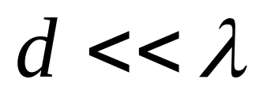
例
3. 集总参数电路
由集总元件构成的电路
集总元件
假定发生的电磁过程都集中在元件内部进行
集总条件
注
集总参数电路中u、i可以是时间的函数，但与空间坐标无关

Slide 8
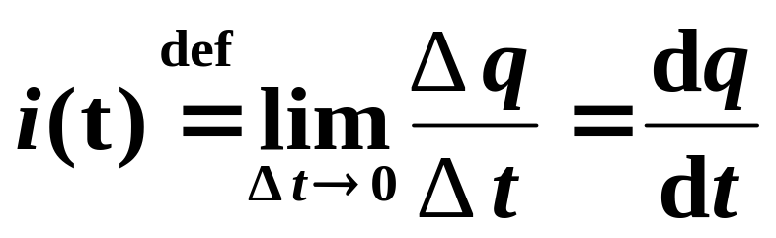
1.2 电流和电压的参考方向
(reference direction)
电路中的主要物理量有电压、电流、电荷、磁链、能量、电功率等。在线性电路分析中人们主要关心的物理量是电流、电压和功率。
1. 电流的参考方向 (current reference direction)
电流
带电粒子有规则的定向运动
电流强度
单位时间内通过导体横截面的电荷量

Slide 9
1kA=10³A
1mA=10⁻³A
1  A=10⁻⁶A
单位
A（安培）、kA、mA、A
方向
规定正电荷的运动方向为电流的实际方向
元件(导线)中电流流动的实际方向只有两种可能:
实际方向

A
B

实际方向
A
B
复杂电路或电路中的电流随时间变化时，电流的实际方向往往很难事先判断
问题

Slide 10
参考方向
任意假定一个正电荷运动的方向即为电流的参考方向。
电流(代数量)
i 参考方向
大小
A
B
方向
电流的参考方向与实际方向的关系：
i 参考方向
i 参考方向
A
B
A
B
实际方向
实际方向
i > 0
i < 0

Slide 11

电流参考方向的两种表示：
• 用箭头表示：箭头的指向为电流的参考方向。
• 用双下标表示：如 i_{AB} , 电流的参考方向由A指向B。

Slide 12
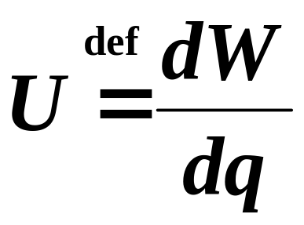
2. 电压的参考方向 (voltage reference direction)
电位
单位正电荷q 从电路中一点移至参考点（＝0）时电场力做功的大小
电压U
单位正电荷q 从电路中一点移至另一点时电场力做功（W）的大小
实际电压方向
电位真正降低的方向
单位：V (伏)、kV、mV、V

Slide 13


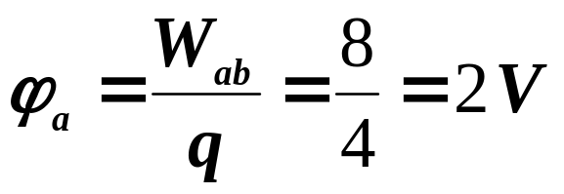

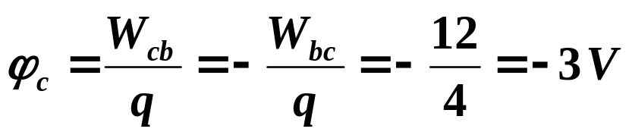
例
已知：4C正电荷由a点均匀移动至b点电场力做功8J，由b点移动到c点电场力做功为12J，
(1) 若以b点为参考点，求a、b、c点的电位和电压U_{ab}、U _{bc};
(2) 若以c点为参考点，再求以上各值
b
a
c
解
(1)
以b点为电位参考点

Slide 14
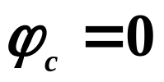
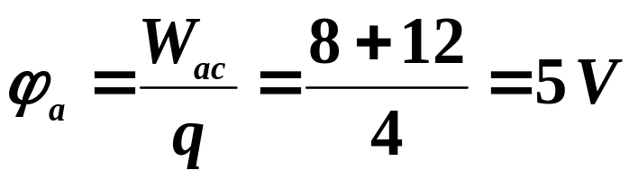
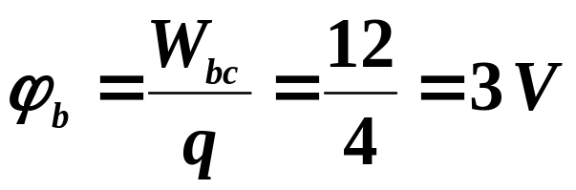


解
(2)
以c点为电位参考点
a
b
c
结论
电路中电位参考点可任意选择；参考点一经选定，电路中
各点的电位值就是唯一的；当选择不同的电位参考点时，
电路中各点电位值将改变，但任意两点间电压保持不变。

Slide 15
复杂电路或交变电路中，两点间电压的实际方向往往不易判别，给实际电路问题的分析计算带来困难。
问题
电压(降)的参考方向
假设的电压降低方向
参考方向
U
参考方向
U
+
–
+
–
+
实际方向
实际方向
+
U
< 0
U
> 0

Slide 16
电压参考方向的三种表示方式：
(1) 用箭头表示
U
(2) 用正负极性表示
+
U
(3) 用双下标表示
U_{AB}
A
B

Slide 17
3. 关联参考方向
元件或支路的u，i 采用相同的参考方向称之为关联参考
方向。反之，称为非关联参考方向。
i
i
+
U
-
-
+
U
关联参考方向
非关联参考方向

Slide 18
例
i
电压电流参考方向如图中所标，问：对A、B两部分电路电压电流参考方向关联否？
＋
A
A
B
U
B
答： A 电压、电流参考方向非关联；
B 电压、电流参考方向关联。
－
注
(1) 分析电路前必须选定电压和电流的参考方向。
(2) 参考方向一经选定，必须在图中相应位置标注 (包括方向和符号），在计算过程中不得任意改变。
（3）参考方向不同时，其表达式相差一负号，但实际
方向不变。

Slide 19
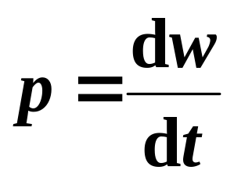
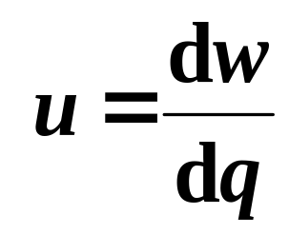
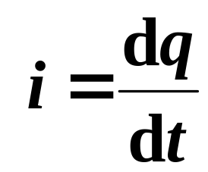
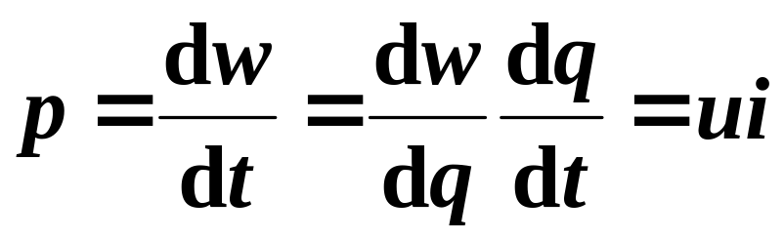
1.3 电路元件的功率 (power)
1. 电功率
单位时间内电场力所做的功。
功率的单位：W (瓦) (Watt，瓦特)
能量的单位： J (焦) (Joule，焦耳)

Slide 20
2. 电路吸收或发出功率的判断
u, i 取关联参考方向
+
P=ui 表示元件吸收的功率
P>0 吸收正功率 (实际吸收)
u
P<0 吸收负功率 (实际发出)
i
-
u, i 取非关联参考方向
-
p = ui 表示元件发出的功率
u
P>0 发出正功率 (实际发出)
i
P<0 发出负功率 (实际吸收)
+

Slide 21


例
U1
U6

+
+
求图示电路中各方框所代表的元件消耗或产生的功率。已知： U1=1V, U2= -3V,
U3=8V, U4= -4V,
U5=7V, U6= -3V
I1=2A, I2=1A,
I3= -1A
1
6
I1
+

+
2
4
5
U2
U4
U5


+
I2
I3
3

解
+
U3
注
对一完整的电路，发出的功率＝消耗的功率

Slide 22
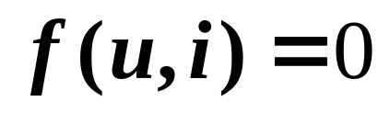
1.4 电阻元件 (resistor)
1. 定义
对电流呈现阻力的元件。其伏安关系用u～i平面的一条曲线来描述：
电阻元件
u
伏安
特性
i
2. 线性定常电阻元件
任何时刻端电压与其电流成正比的电阻元件。
R
电路符号

Slide 23
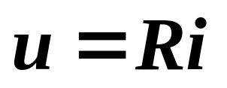
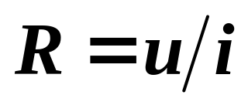
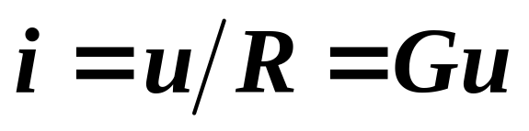
u～i 关系
满足欧姆定律 (Ohm’s Law)
u
i
伏安特性为一条过原点的直线
u、i 取关联参考方向
R
i
+
-
u
单位
R 称为电阻，单位： (欧) (Ohm，欧姆)
G 称为电导，单位： S(西门子) (Siemens，西门子)

Slide 24
注
(1) 只适用于线性电阻，( R 为常数）
(2) 如电阻上的电压与电流参考方向非关联
公式中应冠以负号
欧姆定律
(3) 说明线性电阻是无记忆、双向性的元件
R
i
-
+
u
则欧姆定律写为
u  –R i i  –G u
公式和参考方向必须配套使用！

Slide 25
3. 功率和能量
功率：
R
i
p  u i i²R u² / R
-
+
u
p  –u i –(–R i) i i² R
 –u(–u/ R)  u²/ R
R
i
-
+
u
上述结果说明电阻元件在任何时刻总是消耗功率的。

Slide 26





能量：
可用功率表示。从 t 到t₀电阻消耗的能量：
4. 电阻的开路与短路
短路
u
+
i
u
i
R
–
开路

Slide 27

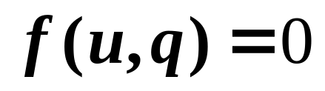
1.6 电容元件 (capacitor)
q+
q
_
电容器
在外电源作用下，

两极板上分别带上等量异号电荷，撤去电源，板上电荷仍可长久地集聚下去，是一种储存电能的部件。
1。定义
u
储存电能的元件。其特性可用u～q 平面上的一条曲线来描述
电容元件
q
库伏
特性

Slide 28
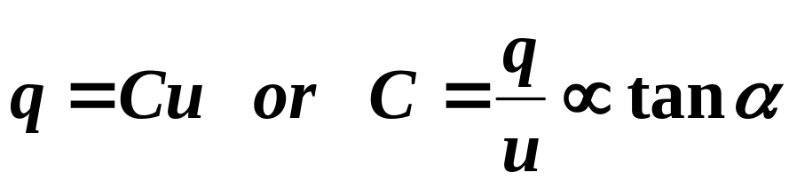
2. 线性定常电容元件
任何时刻，电容元件极板上的电荷q与电流 u 成正比。q ~ u 特性是过原点的直线
q

C
O
u
电路符号
+q
-q
＋
－
u
C 称为电容器的电容, 单位：F (法) (Farad，法拉), 常用F，p F等表示。
单位

Slide 29
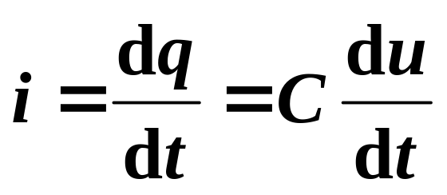
线性电容的电压、电流关系
电容元件VCR的微分关系
C
i
＋
－
u
u、i 取关联参考方向
表明：
i 的大小取决于 u 的变化率, 与 u 的大小无关，电容是动态元件；
(2) 当 u 为常数(直流)时，i =0。电容相当于开路，电容
有隔断直流作用；
实际电路中通过电容的电流 i为有限值，则电容电压u
必定是时间的连续函数.

Slide 30
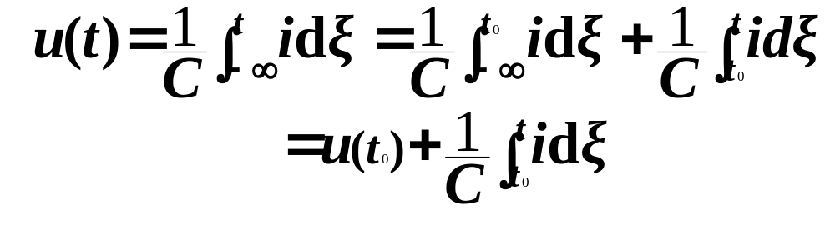
电容元件VCR的积分关系
表明
电容元件有记忆电流的作用，故称电容为记忆元件
注
（1）当 u，i为非关联方向时，上述微分和积分表达式前要冠以负号 ;
（2）上式中u(t₀)称为电容电压的初始值，它反映电容初始时刻的储能状况，也称为初始状态。

Slide 31
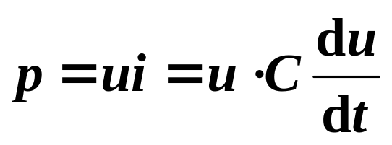
3. 电容的功率和储能
u、 i 取关联参考方向
功率
当电容充电， u>0，d u/d t>0，则i>0，q ， p>0, 电容吸收功率。
当电容放电，u>0，d u/d t<0，则i<0，q ，p<0, 电容发出功率.
表明
电容能在一段时间内吸收外部供给的能量转化为电场能量储存起来，在另一段时间内又把能量释放回电路，因此电容元件是无源元件、是储能元件，它本身不消耗能量。

Slide 32
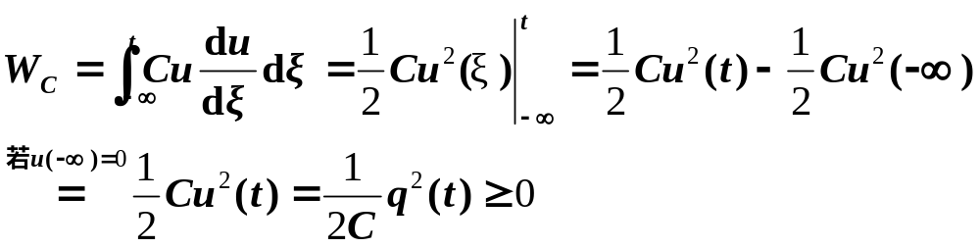
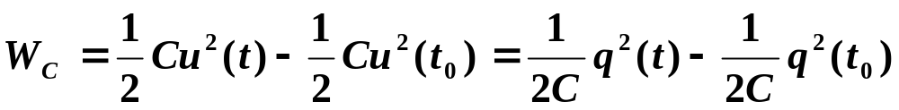
电容的储能
从t₀到 t 电容储能的变化量：
表明
（1）电容的储能只与当时的电压值有关，电容
电压不能跃变，反映了储能不能跃变；
（2）电容储存的能量一定大于或等于零。

Slide 33
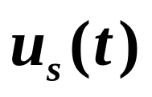
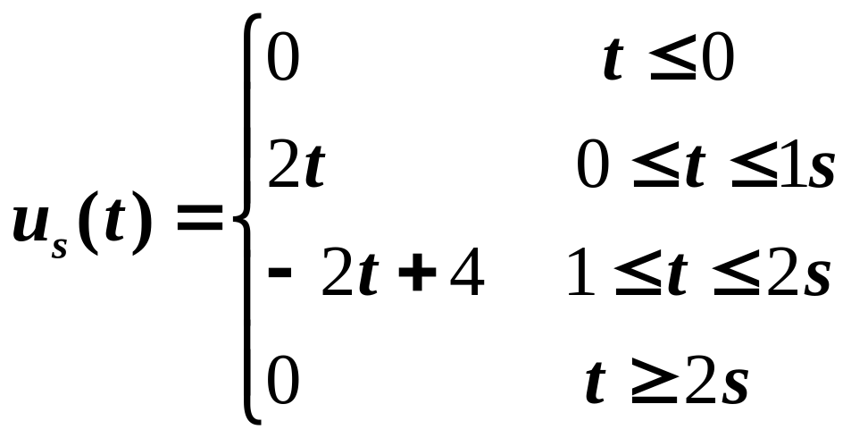
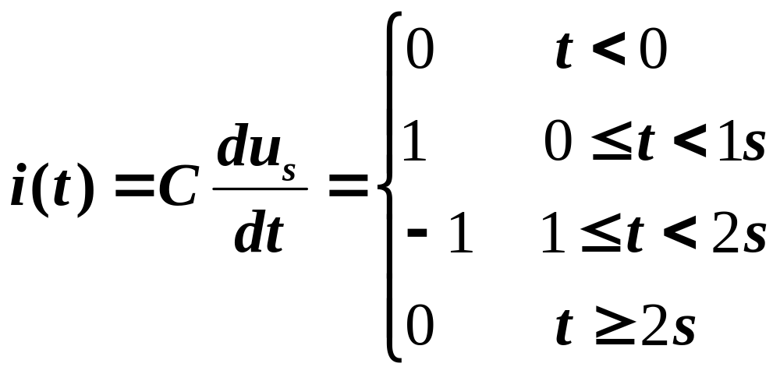
例
求电流i、功率P (t)和储能W (t)
i
＋
u_{S} (t)的函数表示式为:
C
0.5F
解
－
u/V
电源波形
2
解得电流
0
1
2
t /s
i/A
1
1
2
t /s
-1

Slide 34
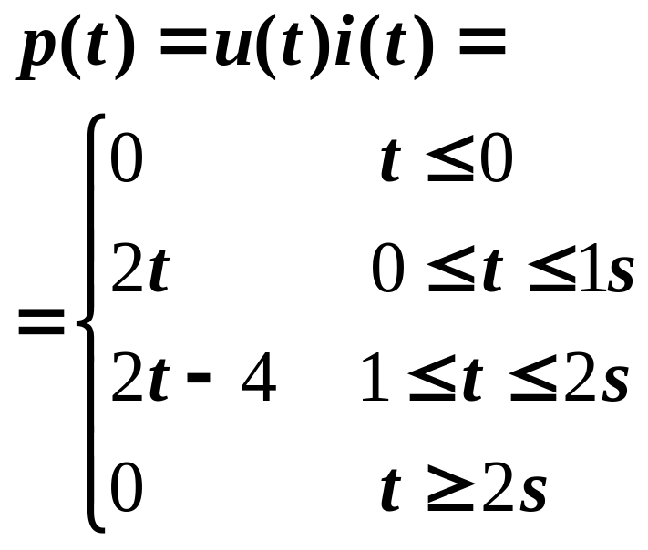

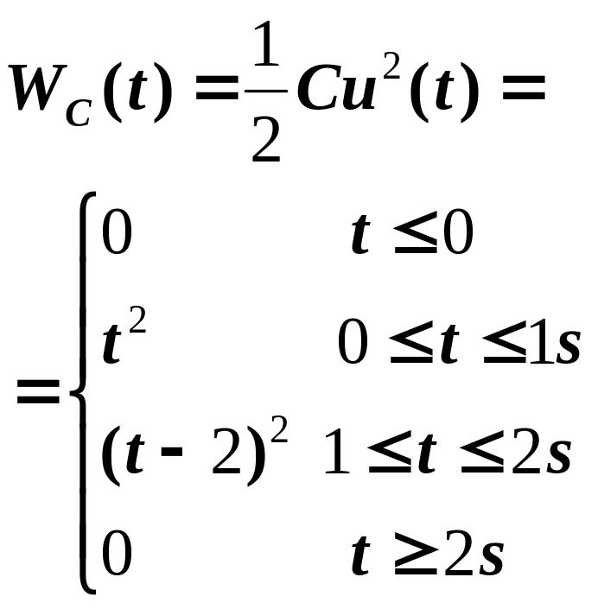
吸收功率
p/W
2
0
1
2
t /s
-2
释放功率
W_{C}/J
1
0
1
2
t /s

Slide 35
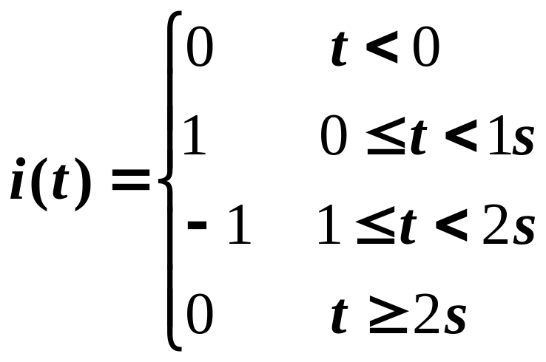
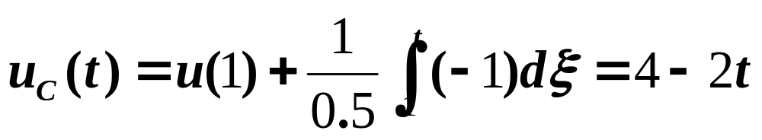

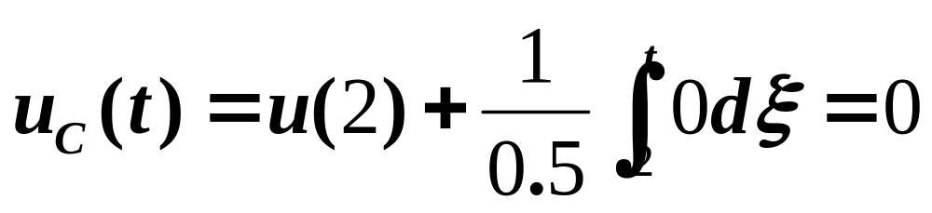

若已知电流求电容电压，有
i/A
1
1
2
t /s
-1

Slide 36
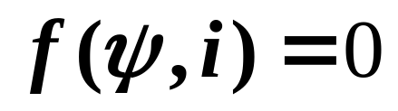
1.5 电感元件 (inductor)
（t)＝N (t)
电感器
把金属导线绕在一骨架上构成一实际电感器，当电流通过线圈时，将产生磁通，是一种储存磁能的部件
i (t)
+
u (t)
-
1。定义

储存磁能的元件。其特性可用～i 平面上的一条曲线来描述
电感元件
i
韦安
特性

Slide 37
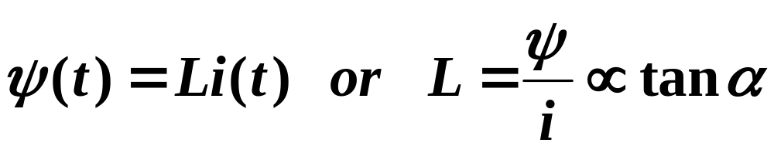

2. 线性定常电感元件
任何时刻，通过电感元件的电流i与其磁链 成正比。  ~ i 特性是过原点的直线


O
i
电路符号
i
L
+
u (t)
-
L 称为电感器的自感系数, L的单位：H (亨) (Henry，亨利)，常用H，m H表示。
单位

Slide 38
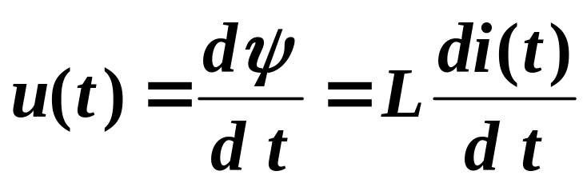
线性电感的电压、电流关系
电感元件VCR的微分关系
i
L
根据电磁感应定律与楞次定律
+
u (t)
-
u、i 取关联参考方向
表明：
(1) 电感电压u 的大小取决于i 的变化率, 与i 的大小无关，电感是动态元件；
(2) 当i为常数(直流)时，u =0。电感相当于短路；
实际电路中电感的电压 u为有限值，则电感电流i
不能跃变，必定是时间的连续函数.

Slide 39
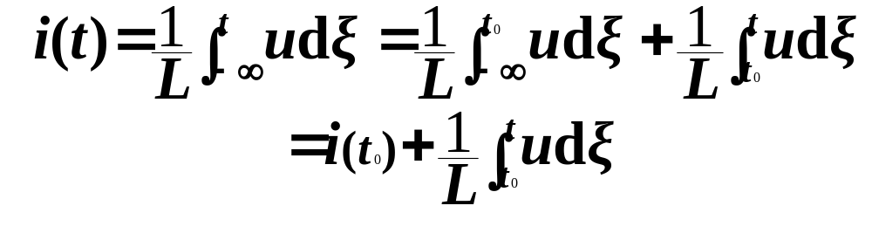
电感元件VCR的积分关系
表明
电感元件有记忆电压的作用，故称电感为记忆元件
注
（1）当 u，i为非关联方向时，上述微分和积分表达式前要冠以负号 ;
（2）上式中i(t₀)称为电感电流的初始值，它反映电感初始时刻的储能状况，也称为初始状态。

Slide 40
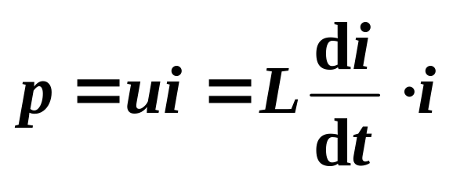
3. 电感的功率和储能
u、 i 取关联参考方向
功率
当电流增大，i>0，d i/d t>0，则u>0，， p>0, 电感吸收功率。
当电流减小，i>0，d i/d t<0，则u<0，，p<0, 电感发出功率。
表明
电感能在一段时间内吸收外部供给的能量转化为磁场能量储存起来，在另一段时间内又把能量释放回电路，因此电感元件是无源元件、是储能元件，它本身不消耗能量。

Slide 41
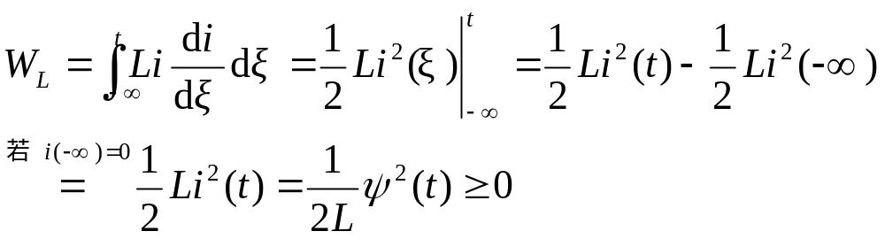
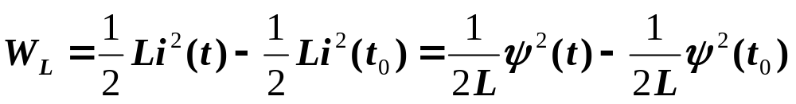
电感的储能
从t₀到 t 电感储能的变化量：
表明
（1）电感的储能只与当时的电流值有关，电感
电流不能跃变，反映了储能不能跃变；
（2）电感储存的能量一定大于或等于零。

Slide 42
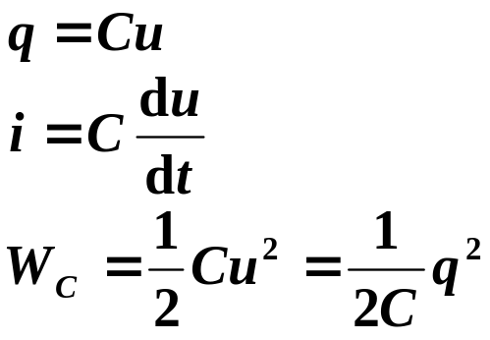
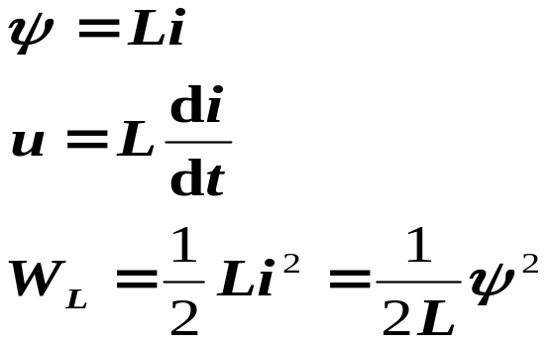
电容元件与电感元件的比较：
电容 C
电感 L
电压 u
电荷 q
电流 i
磁链 
变量
关系式
(1) 元件方程的形式是相似的；
结论
(2) 若把 u-i，q- ，C-L， i-u互换,可由电容元件的方程得到电感元件的方程；
(3) C 和 L称为对偶元件,  、q等称为对偶元素。
* 显然，R、G也是一对对偶元素:
U=RI  I=GU
I=U/R  U=I/G

Slide 43

1.7 电源元件 (independent source)
1. 理想电压源
定义
其两端电压总能保持定值或一定的时间函数，其
值与流过它的电流 i 无关的元件叫理想电压源。
电路符号
i
_
+

Slide 44
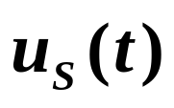
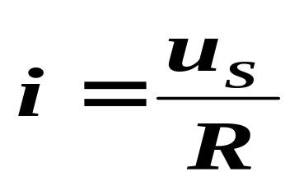
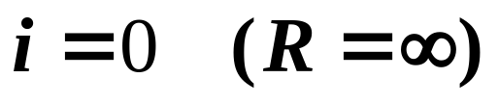
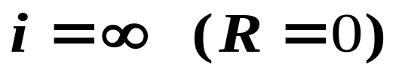
理想电压源的电压、电流关系
伏安关系
电源两端电压由电源本身决定，
与外电路无关；与流经它的电流方
向、大小无关。
u
通过电压源的电流由电源及外
电路共同决定。
i
例
i
+
R
外电路
-
电压源不能短路！

Slide 45
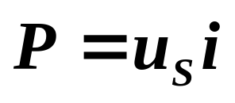

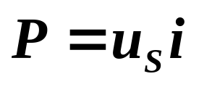
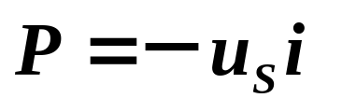
电压源的功率
（1） 电压、电流的参考方向非关联；
i
电流（正电荷 ）由低电位向 高电位移动，外力克服电场力作功电源发出功率。
+
+
物理意义：
u
_
_
发出功率，起电源作用
（2） 电压、电流的参考方向关联；
i
+
物理意义：
电场力做功 ， 电源吸收功率。
+
u
吸收功率，充当负载
_
_
或：
发出负功

Slide 46

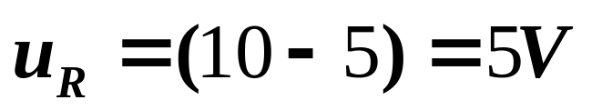
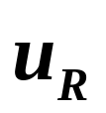




例
计算图示电路各元件的功率。
解
_
+
+
+
5V
10V
_
_
发出
i
发出
吸收
满足：P（发）＝P（吸）

Slide 47



实际电压源
i
伏安特性
+
+
u
u_{s}
_
u
O
i
_
一个好的电压源要求
考虑内阻
实际电压源也不允许短路。因其内阻小，若短路，电流很大，可能烧毁电源。

Slide 48


2. 理想电流源
其输出电流总能保持定值或一定
的时间函数，其值与它的两端电压u
无关的元件叫理想电流源。
定义
伏安关系
电路符号
_
+
u
u
理想电流源的电压、电流关系
(1) 电流源的输出电流由电源本身决定，与外电路无关；与它两端电压方向、大小无关
i
电流源两端的电压由电源及外电路共同决定

Slide 49



例
+
R
u
外电路
-
电流源不能开路！
实际电流源的产生
可由稳流电子设备产生，如晶体管的集电极电流与负载无关；光电池在一定光线照射下光电池被激发产生一定值的电流等。

Slide 50



电流源的功率
（1） 电压、电流的参考方向非关联；
+
u
发出功率，起电源作用
_
（2） 电压、电流的参考方向关联；
+
吸收功率，充当负载
u
_
或：
发出负功

Slide 51




例
计算图示电路各元件的功率。
i
解
+
+
5V
u
2A
_
_
发出
发出
满足：P（发）＝P（吸）

Slide 52


实际电流源
伏安特性
i
+
u
i_{s}
u
_
O
i
一个好的电流源要求
考虑内阻
实际电流源也不允许开路。因其内阻大，若开路，电压很高，可能烧毁电源。

Slide 53
1.8 受控电源 (非独立源)
(controlled source or dependent source)
1. 定义
电压或电流的大小和方向不是给定的时间函数，而是
受电路中某个地方的电压(或电流)控制的电源，称受控源
电路符号
+
–
受控电压源
受控电流源

Slide 54

2. 分类
根据控制量和被控制量是电压u 或电流i ，受控源可分
四种类型：当被控制量是电压时，用受控电压源表示；当被
控制量是电流时，用受控电流源表示。
(1) 电流控制的电流源 ( CCCS )
四端元件
i₁
i₂
+
+
β i₁
u₁
u₂
_
_
β : 电流放大倍数
输入：控制部分
输出：受控部分

Slide 55


(2) 电压控制的电流源 ( VCCS )
i₁
i₂
+
+
u₁
gu₁
u₂
_
_
g: 转移电导
(3) 电压控制的电压源 ( VCVS )
i₁
i₂
+
+
+
u₁
μu₁
u₂
_
_
: 电压放大倍数
-

Slide 56







(4) 电流控制的电压源 ( CCVS )
i₁
i₂
+
+
+
u₁
ru₁
u₂
r : 转移电阻
_
_
-
例
电路模型

Slide 57


3. 受控源与独立源的比较
(1) 独立源电压(或电流)由电源本身决定，与电路中其它电压、电流无关，而受控源电压(或电流)由控制量决定。
(2) 独立源在电路中起“激励”作用，在电路中产生电压、电流，而受控源只是反映输出端与输入端的受控关系，在电路中不能作为“激励”。
5i₁
求：电压u_{2。}
例
+
-
+
+
解
u₁=6V
i₁
3
u2
_
_

Slide 58
1.9 基尔霍夫定律
( Kirchhoff’s Laws )
基尔霍夫定律包括基尔霍夫电流定律 ( KCL )和基尔霍夫电压定律( KVL )。它反映了电路中所有支路电压和电流所遵循的基本规律，是分析集总参数电路的基本定律。基尔霍夫定律与元件特性构成了电路分析的基础。

Slide 59
1. 几个名词
电路中每一个两端元件就叫一条支路
（1）支路 (branch)
电路中通过同一电流的分支。(b)
i₁
i₃
b=5
a
+
+
b=3
u_{S1}
u_{S2}
_
_
R₃
n=2
i₂
R₁
R₂
b
(2) 节点 (node)
三条或三条以上支路的连接点称为节点。( n )

Slide 60
(3) 路径(path)
两节点间的一条通路。由支路构成。
(4) 回路(loop)
由支路组成的闭合路径。( l )
+
+
3
u_{S1}
u_{S2}
l=3
_
_
1
2
R₃
R₁
R₂
(5) 网孔(mesh)
对平面电路，其内部不含任何支路的回路称网孔。
网孔是回路，但回路不一定是网孔

Slide 61









2. 基尔霍夫电流定律 (KCL)
在集总参数电路中，任意时刻，对任意结点流出或流入该结点电流的代数和等于零。
流进的电流等于流出的电流
例
令流出为“+”，有：

Slide 62










例
1
2
三式相加得：
表明KCL可推广应用于电路中包围多个结点的任一闭合面
3
明确
（1） KCL是电荷守恒和电流连续性原理在电路中任
意结点处的反映；
（2） KCL是对支路电流加的约束，与支路上接的是
什么元件无关，与电路是线性还是非线性无关；
（3）KCL方程是按电流参考方向列写，与电流实际
方向无关。

Slide 63


3. 基尔霍夫电压定律 (KVL)
在集总参数电路中，任一时刻，沿任一闭合路径绕
行，各支路电压的代数和等于零。
（1）标定各元件电压参考方向
R₂
I₂
（2）选定回路绕行方向，
顺时针或逆时针.
+
U2
U_{S1}
_
–U₁–U_{S1}+U₂+U₃+U₄+U_{S4}= 0
U3
R₃
R₁
U1
或：
U₂+U₃+U₄+U_{S4}=U₁+U_{S1}
I₁
I₄
U4
I₃
_
–R₁I₁+R₂I₂–R₃I₃+R₄I₄=U_{S1}–U_{S4}
U_{S4}
R₄
+

Slide 64

例
KVL也适用于电路中任一假想的回路
a
+
U₁
-
明确
+
U₂
（1） KVL的实质反映了电路遵
从能量守恒定律;
_
+
U_{s}
（2） KVL是对回路电压加的约束，与回路各支路上接的是什么元件无关，与电路是线性还是非线性无关；
_
b
（3）KVL方程是按电压参考方向列写，与电压实际
方向无关。

Slide 65
4. KCL、KVL小结：
(1) KCL是对支路电流的线性约束，KVL是对回路电压的线性约束。
(2) KCL、KVL与组成支路的元件性质及参数无关。
(3) KCL表明在每一节点上电荷是守恒的；KVL是能量守恒的具体体现(电压与路径无关)。
(4) KCL、KVL只适用于集总参数的电路。

Slide 66
思考：
？
I = 0
1.
B
i₁
?
2.
+
1
+
1
1
U_{A} =U_{B}
3
1
2
1
_
_
1
A
3.
i₁
B
i₂
?
+
1
+
1
i₁=i₂
1
3
1
2
1
_
_
1
A

Slide 67

















1。
2。
u =?
3.
4V
4.
3
-
4V
i =?
-
+
-
-
+
+
3
1A
+
-
+
-
5V
5V

Slide 68
I₁
I =?
4V
-
5.
6.
+
+
+
3A
10
1A
10A
2
+
10V
-10V
U =?
-
I
-
-
3I₂
5
+
I =0
7.
-
I₂
+
+
10V
5
U=?
-
5
-
+
-
2I₂

Slide 69







8.
解
I₁
+
I₁
+
U_{S}
R₁
R₂
U=?
-
－
选择参数可以得到电压和功率放大。

